Slide 1
Gladheidsbestrijding

Slide 2
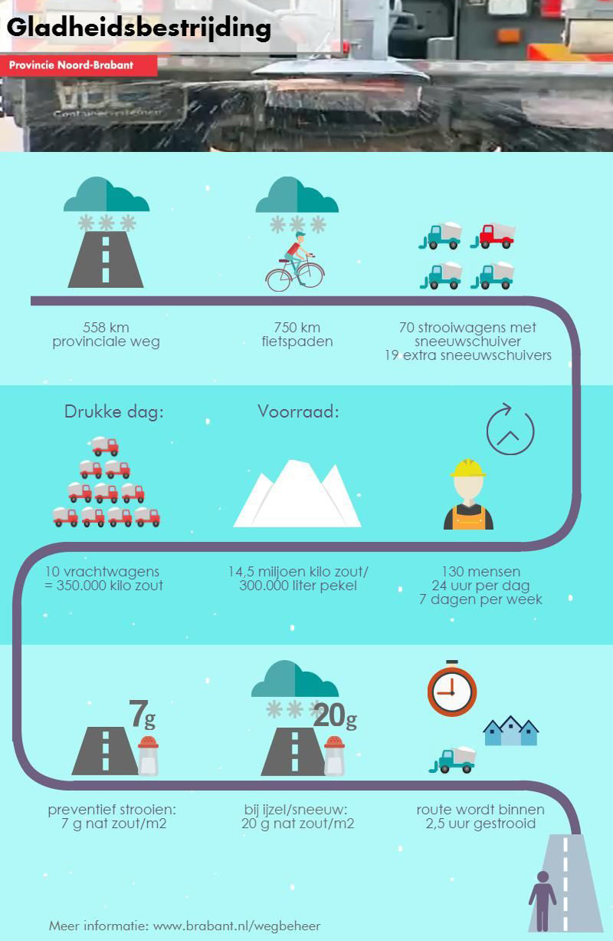
De provincie
In Noord-Brabant ruim 500km provinciale weg
Ruim 750km fietspad
70 schuif-strooi-combinaties
19 extra schuivers
Op drukke dagen wordt circa 350.000kg zout gestrooid
De voorraad bedraagt circa 14,5 miljoen kg zout en 300.000 liter pekel
Tijdens winterse periodes zijn circa 130 mensen 24 uur per dag, 7 dagen per week, bezig met gladheidsbestrijding
Preventief: 7gram/m2
Bij ijzel/sneeuw: 20gram/m2
Binnen 2,5 uur moet route gestrooid zijn

Slide 3
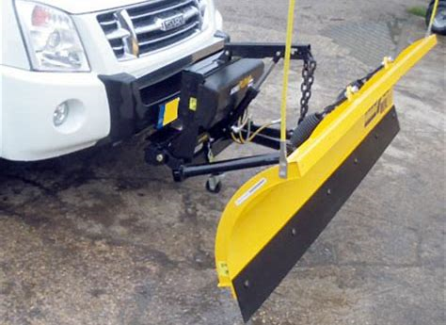
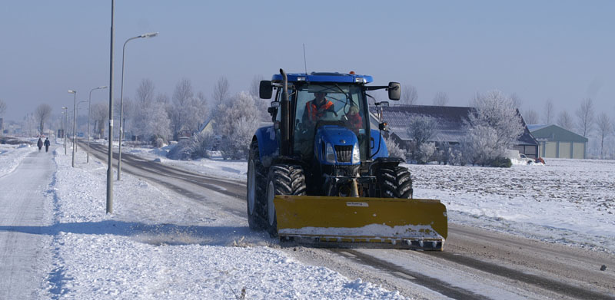
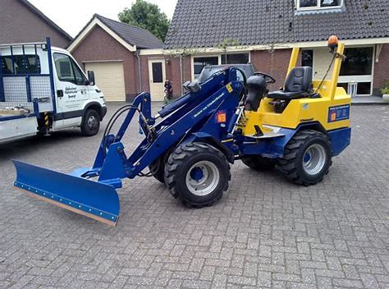
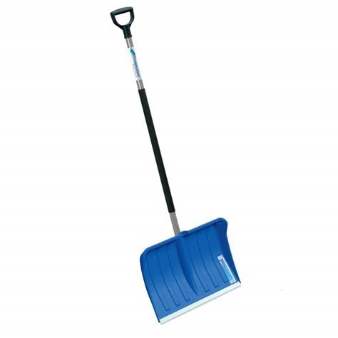
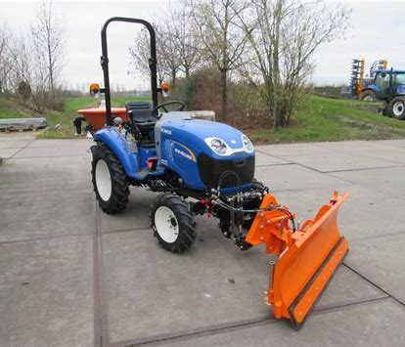
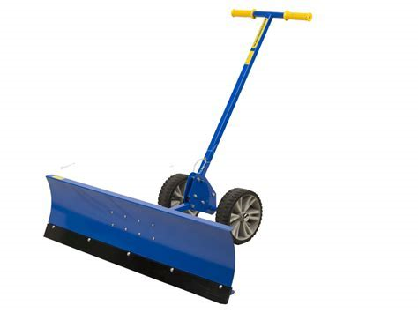
sneeuwschuif

Slide 4
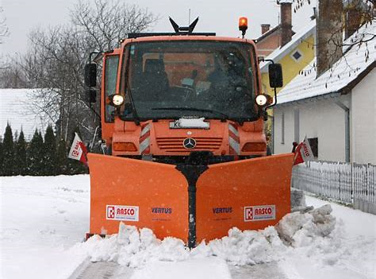
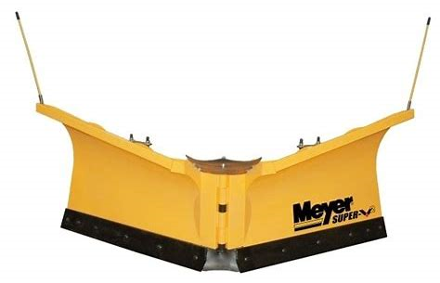
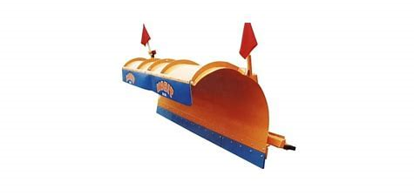
sneeuwploeg
https://www.bing.com/videos/search?q=sneeuw+schuiven&&view=detail&mid=EFEAC77B86983528491BEFEAC77B86983528491B&&FORM=VRDGAR

Slide 5
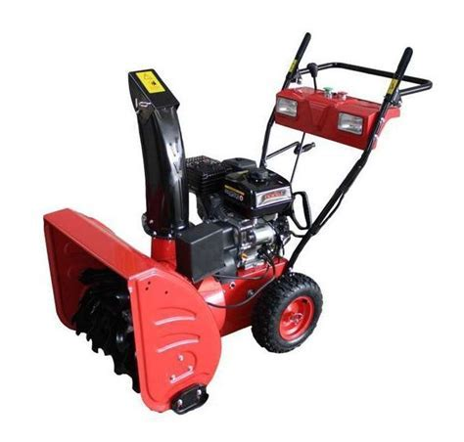
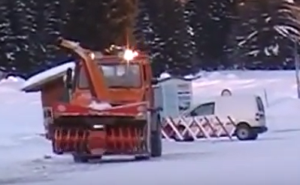
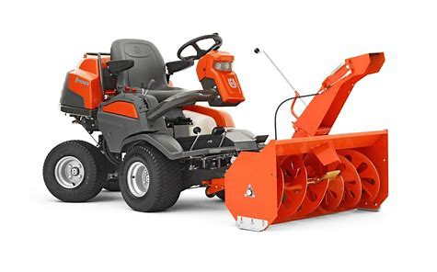
sneeuwfrees
https://www.bing.com/videos/search?q=sneeuwfrezen+met+unimog&&view=detail&mid=1AC9B8DCA7EB2583F1A71AC9B8DCA7EB2583F1A7&&FORM=VRDGAR

Slide 6
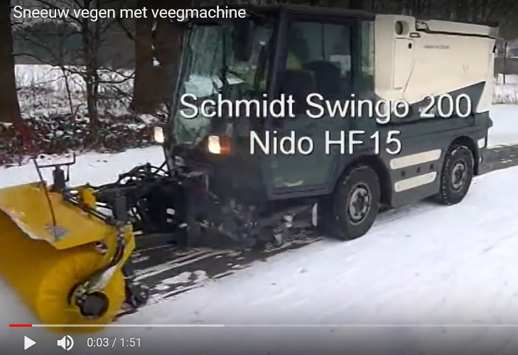
rolbezem
https://www.bing.com/videos/search?q=rolbezem+&&view=detail&mid=4F82DD418259DEE965564F82DD418259DEE96556&&FORM=VRDGAR

Slide 7
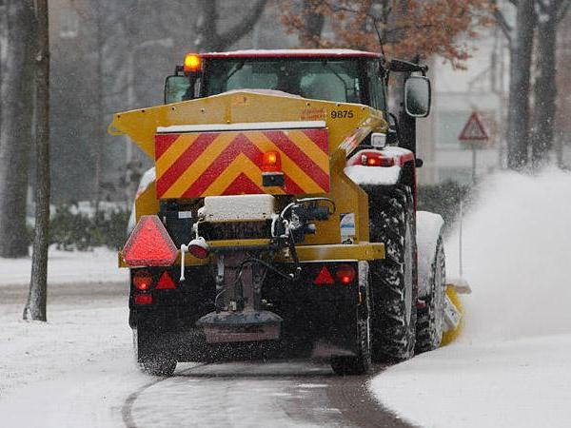
zoutstrooier
https://www.bing.com/videos/search?q=zout+strooien+&&view=detail&mid=851FB495025FE169E5E5851FB495025FE169E5E5&&FORM=VRDGAR
https://www.bing.com/videos/search?q=zout+strooien+&&view=detail&mid=F5780DC62DBAC416B25CF5780DC62DBAC416B25C&&FORM=VRDGAR
https://www.bing.com/videos/search?q=werking+zoutstrooier&&view=detail&mid=7CDB19DE646492E9CE157CDB19DE646492E9CE15&&FORM=VRDGAR

Slide 8
Opdracht
Kies een merk en type sneeuwschuiver/-ploeg, of rolbezem, of zoutstrooier.
Maak een samenvatting van de machine met daarin de volgende punten:
Merk en type
Uitvoeringen
Technische specificaties (plaatje met onderdelen en technische gegevens)
Instellingen/afstellingen
Onderhoudsaspecten
Maak deze opdracht alleen. Inleveren in een Word-document of PowerPoint per mail naar p.debeijer@helicon.nl
Maak gebruik van foto’s, plaatjes, e.d.

